Slide 1


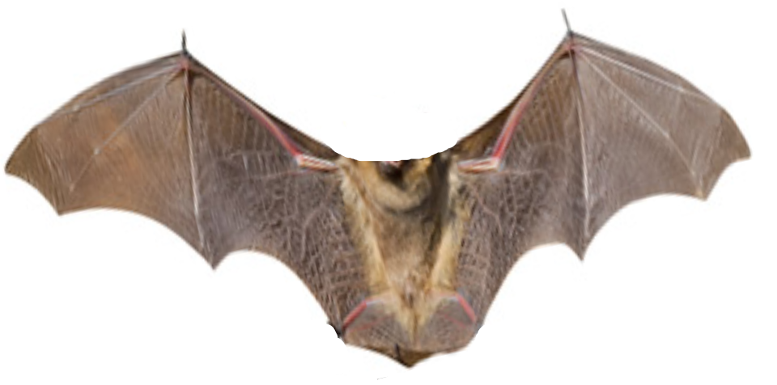
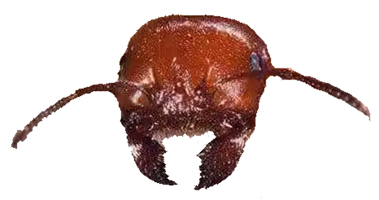
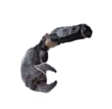
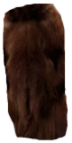
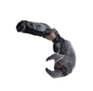
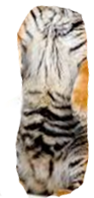

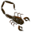
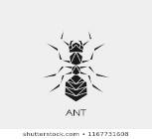
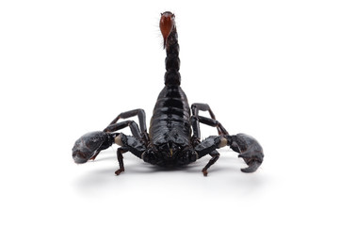



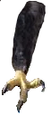
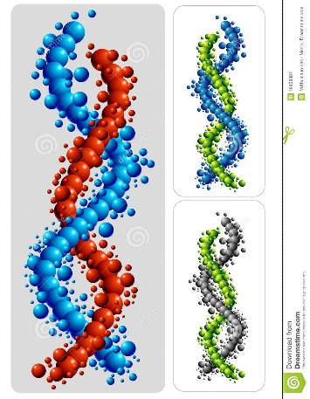
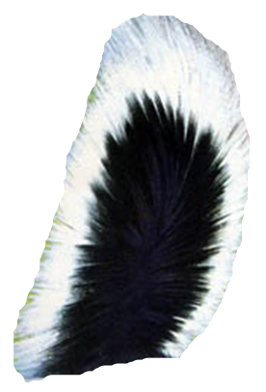
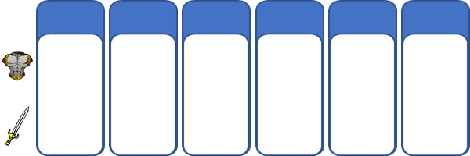
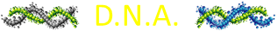
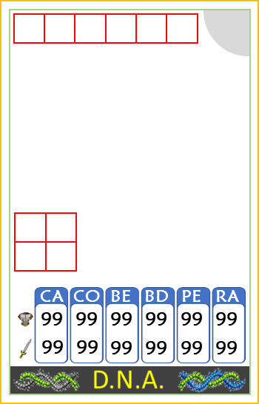


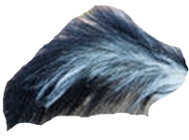
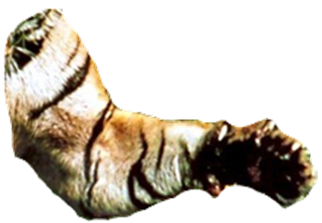
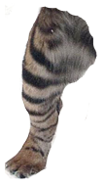

99
22
Lay-out do molde:
AMARELO: borda + folga
VERDE: borda da carta
VERMELHO:
0,6x0,6
D.N.A.
CA
CO
BE
BD
PE
RA
CA
CO
BE
BD
PE
RA
99
99
99
99
99
99
99
99
99
99
99
99
99
99
99
99
99
99
99
99
99
99
99
99
99
22
CA
CO
BE
BD
PE
RA
99
99
99
99
99
99
99
99
04
04
99
99
99
99
99
99
99
99
02
99
04
04
99
99

Slide 2
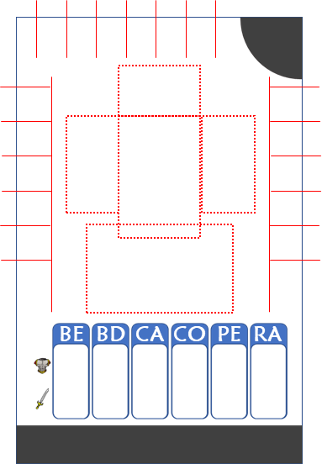

Slide 3
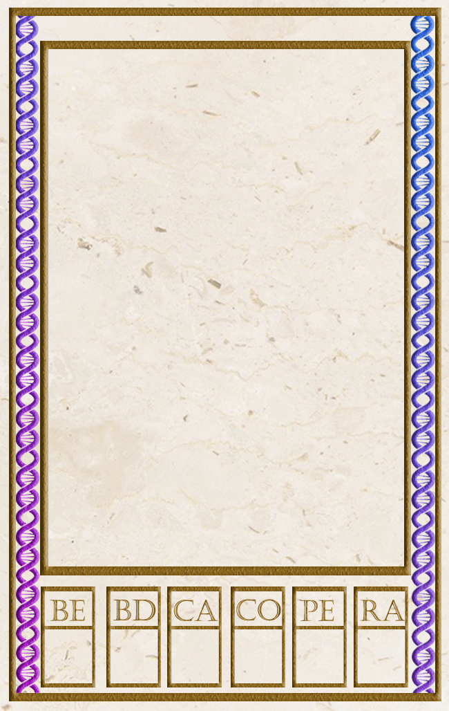

Slide 4
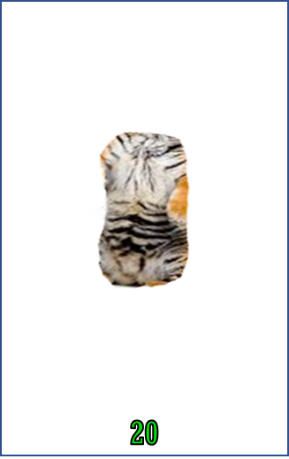
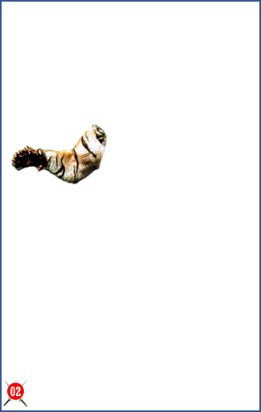
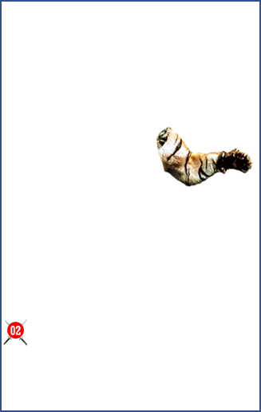

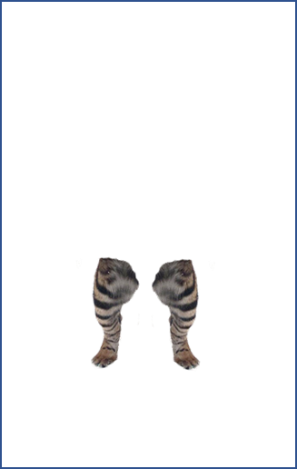
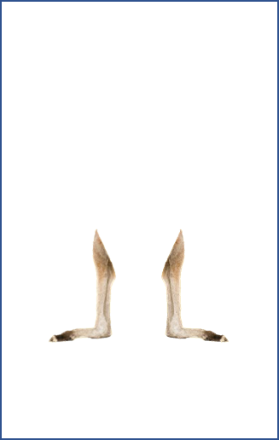
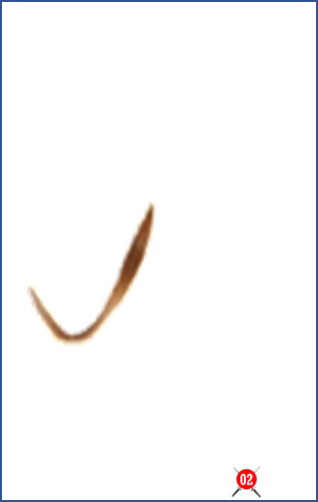
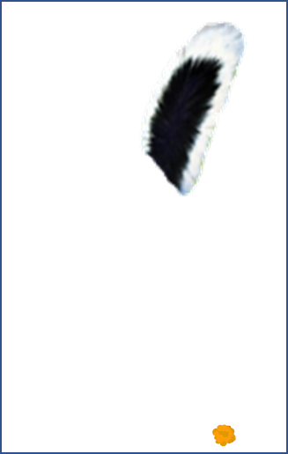

Slide 5


Slide 6
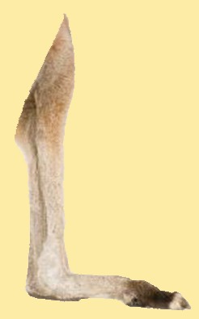


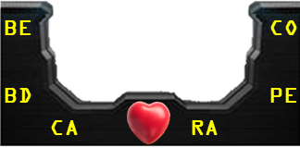

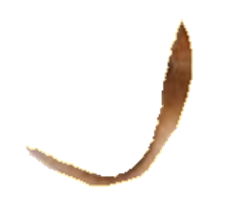


15,01
5,02
20

Slide 7
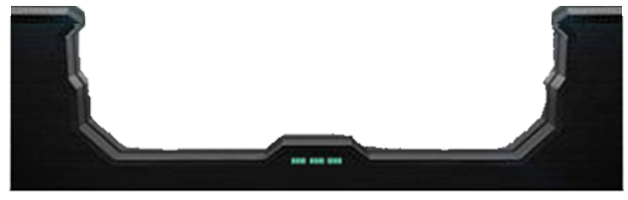
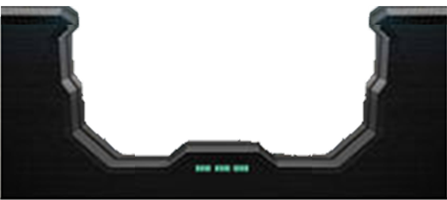
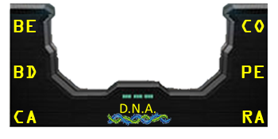
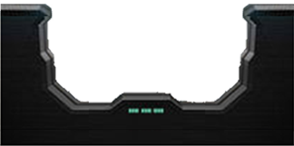


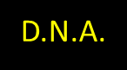
BE
CO
BD
PE
CA
RA
D.N.A.

Slide 8

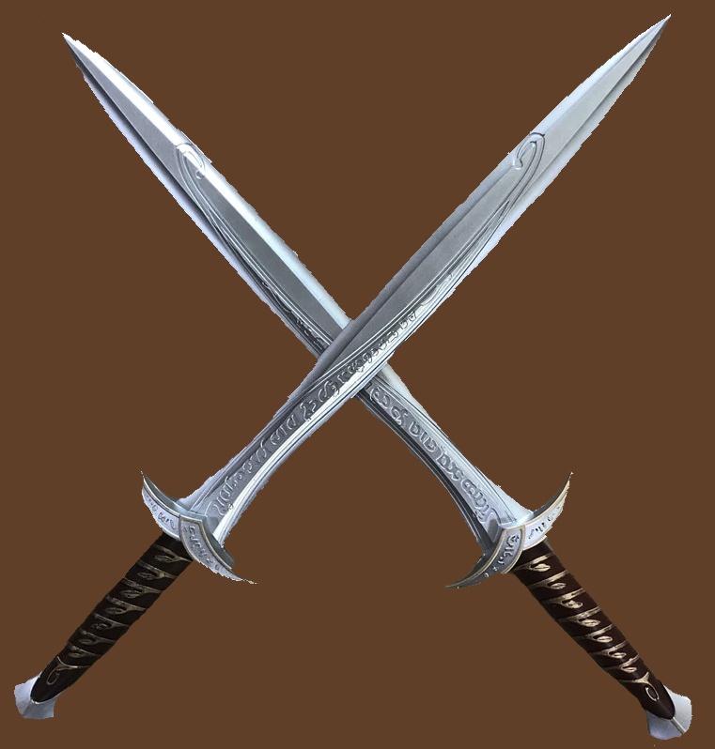
03
02

Slide 9
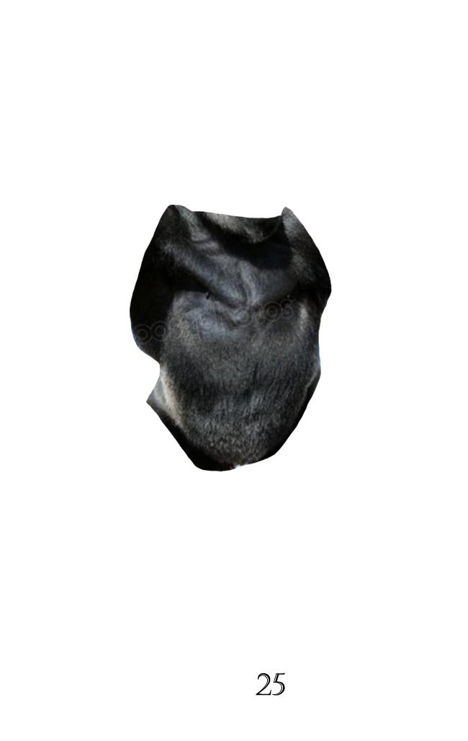
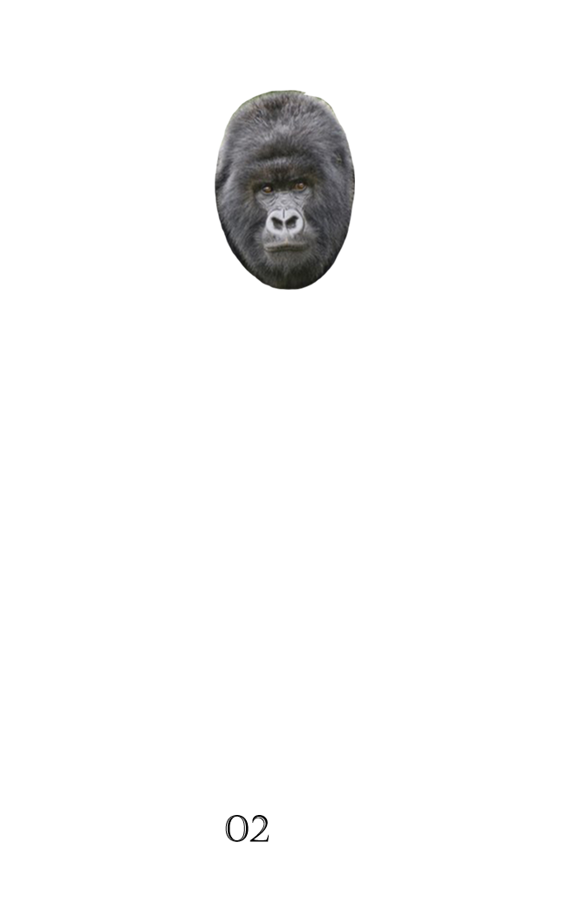
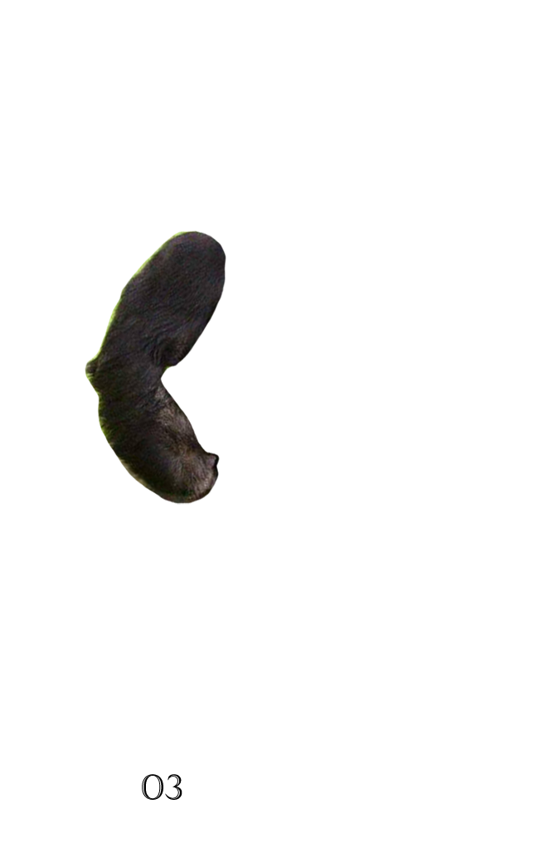
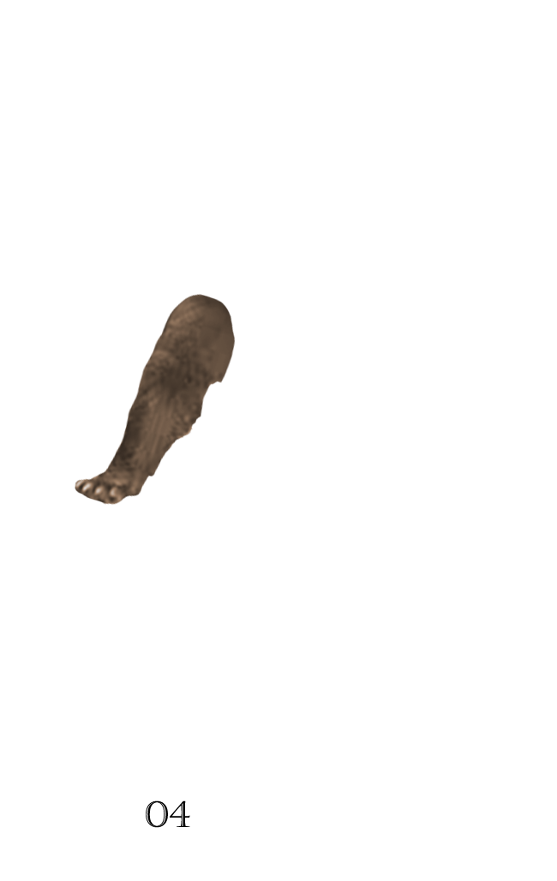
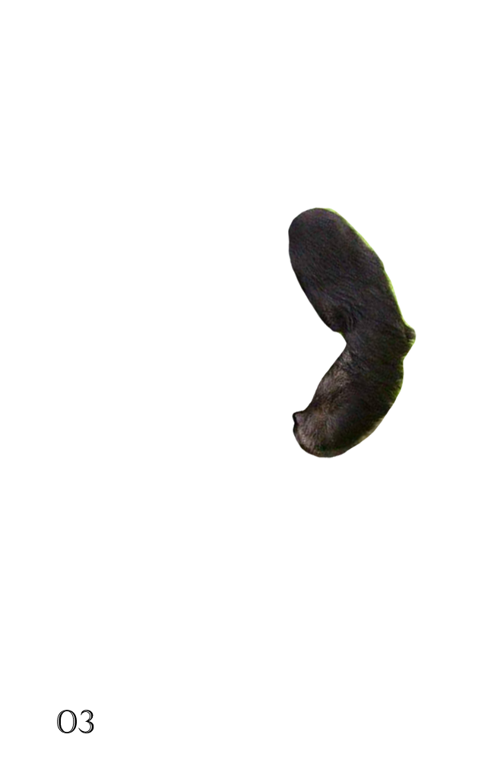
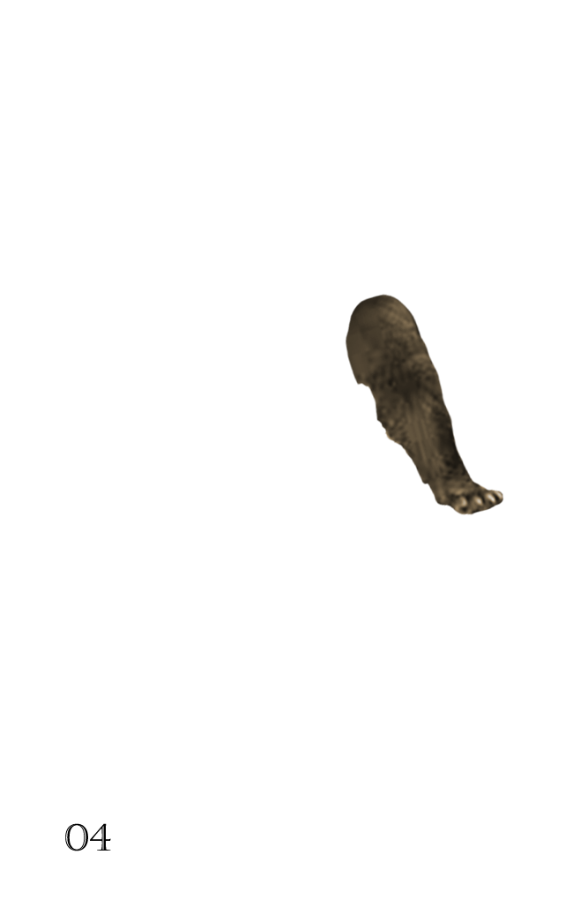

Slide 10
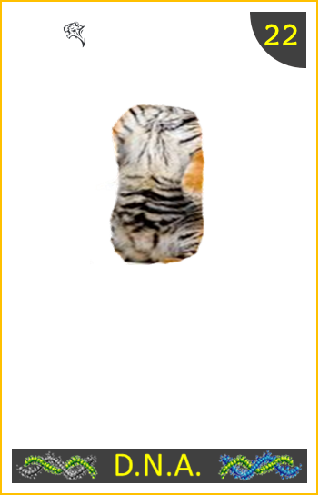
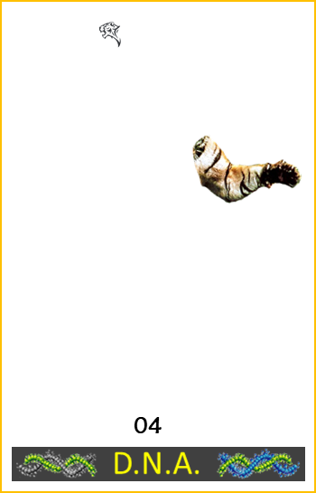
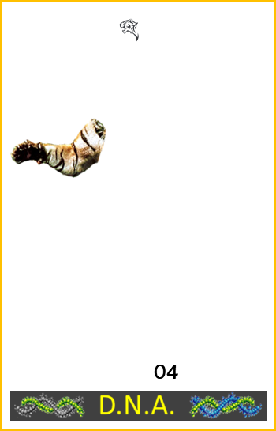
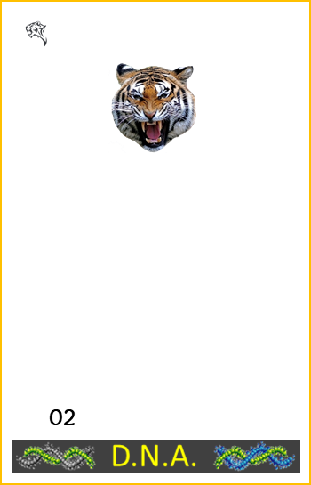
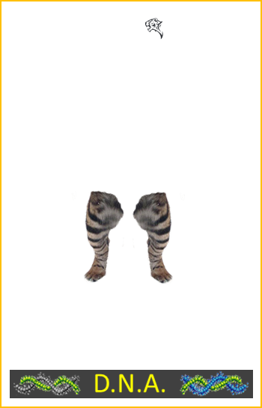
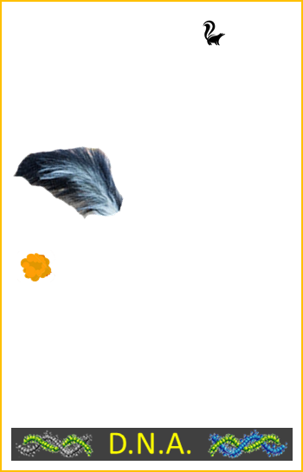
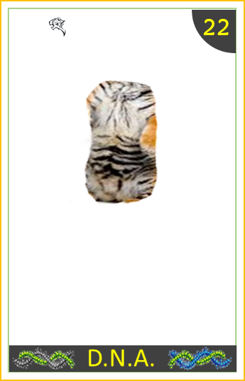

Slide 14
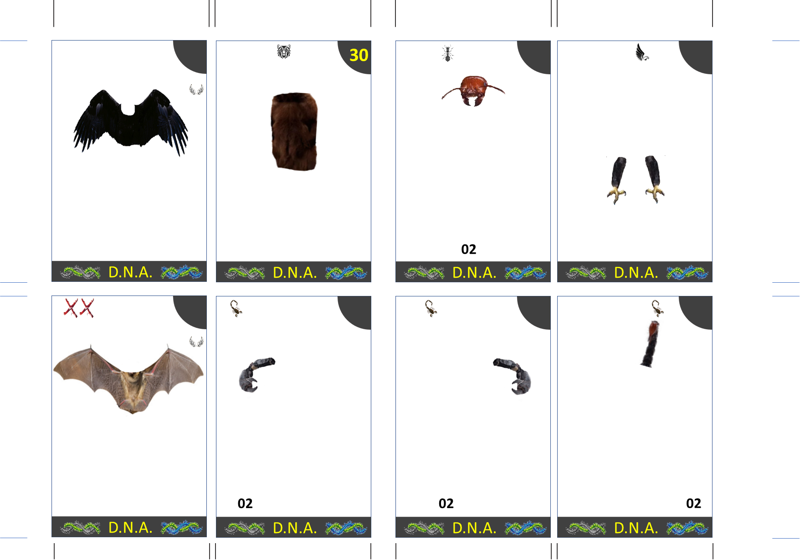

Slide 15






Slide 16






BE
BD
CA
CO
PE
RA
BE
BD
CA
CO
PE
RA
D.N.A.
D.N.A.

Slide 17




BE
BD
CA
CO
PE
RA
BE
BD
CA
CO
PE
RA
D.N.A.

Slide 19






30
02
02
02
02

Slide 22




Slide 23




Slide 24





























GP 300
20
Cientista botânica
que combinou o DNA
de plantas com o de
mamíferos, insetos,
répteis e aves.
Tentou obter todos os di-
reitos sobre as pesquisas,
gerando revolta junto
aos demais cientistas.
Dra Von Plant

Slide 25


GP 300
20
GP 300
30
Um dos responsáveis
por combinar DNA de
aves com o DNA de ou-
tros animais, agora
está focado em descobrir
como combinar DNA humano
com o de animais, causando
muita inveja e raiva em
seus concorrentes.
Especialista em pre-
servação de tecido
morto. Suas experiên-
cias foram fundamenta-
is para a geração das
criaturas após a combina-
ção genética. No entanto,
seus colegas tentaram
negar sua importância.

Slide 26






Slide 27





Slide 28
1
2
3
4
5
6
7

Slide 29





Slide 30



Slide 31




2
05
20
GP
GP
10
50
GP
GP

Slide 32











Slide 33
https://www.google.com/imgres?imgurl=https%3A%2F%2Fmedia.tumblr.com%2Fc8ad9f22d734a3b6bc8fec80f553fefc%2Ftumblr_inline_mi5mvf1xGj1qz4rgp.jpg&imgrefurl=https%3A%2F%2Fwww.dandwiki.com%2Fwiki%2FTortle_(5e_Race_Variant)&tbnid=xL7Solnlc309hM&vet=10CC8QMyh7ahcKEwjYrbuT_5rlAhUAAAAAHQAAAAAQAw..i&docid=_4_EG7Vg1GRbkM&w=400&h=696&q=npc%20ugly%20man&ved=0CC8QMyh7ahcKEwjYrbuT_5rlAhUAAAAAHQAAAAAQAw
https://www.google.com/imgres?imgurl=https%3A%2F%2Fmedia-waterdeep.cursecdn.com%2Favatars%2Fthumbnails%2F7%2F622%2F420%2F618%2F636286750209394240.png&imgrefurl=https%3A%2F%2Fwww.dndbeyond.com%2Fraces%2Faarakocra&tbnid=XydJ_lDDCclO0M&vet=10CCEQMyh0ahcKEwjYrbuT_5rlAhUAAAAAHQAAAAAQAw..i&docid=xg7n9LS8Kuy-qM&w=420&h=509&q=npc%20ugly%20man&ved=0CCEQMyh0ahcKEwjYrbuT_5rlAhUAAAAAHQAAAAAQAw

Slide 34











D.N.A.
O Persa
Duquesa
Eremita
Painho
Comprar material genético
Movimentar criaturas
(mover / atacar / curar)
Criar
criatura
Vlad
Frei Trunk
Marroquino
Polonês

Slide 35






D.N.A.
Formiga

Slide 36







Slide 38








Slide 39






Slide 40






Slide 41








Slide 42







Slide 43










